Slide 1
О совершенствовании медицинской помощи матери и ребенку как основном механизме снижения младенческой смертности

Slide 2
Ранняя диагностика заболеваний
 | Плод | Новорожденный | Ребенок
Название мероприятия | Мероприятие ПНП «Здоровье» Новый алгоритм дородовой диагностики | Мероприятие ПНП «Здоровье» Неонатальный и аудиологический скрининг | Профилактические осмотры детей 0-18 лет Диспансеризация детей-сирот и детей, находящихся в трудной жизненной ситуации
Совершенствование медицинской помощи матерям и детям
 | Новорожденный | Мать, новорожденный, ребенок
Название мероприятия | Мероприятие ПНП «Здоровье» Выхаживание новорожденных с низкой и экстремально низкой массой тела Развитие неонатальной хирургии | Программа строительства перинатальных центров Повышение квалификации кадров Увеличение объемов ВМП матерям и детям

Slide 3
ОСНОВНЫЕ ЦЕЛЕВЫЕ ПОКАЗАТЕЛИ НА 2014 ГОД
В соответствии с Указом Президента Российской Федерации от 7 мая 2012 года № 598 – показатель младенческой смертности по Российской Федерации к 2018 году должен составить 7,5 на 1000 родившихся живыми
В рамках Государственной программы Российской Федерации «Развитие здравоохранения» показатель младенческой смертности
 | 2013 | 2014 | 2015 | 2016 | 2017 | 2018 | 2019 | 2020
РФ | 8,2 | 8,1 | 8,0 | 7,8 | 7,5 | 7,5 | 7,0 | 6,4
Охват дородовой (пренатальной) диагностикой не менее 45% от числа женщин, поставленных
на учет в 1 триместре беременности
Охват неонатальным и аудиологическим скринингом - не менее 95% от числа новорожденных
Охват детей в возрасте 0-17 лет профилактическими осмотрами - не менее 70% (18 млн)
Охват диспансеризацией детей-сирот и детей, находящихся в трудной жизненной ситуации пребывающих в стационарных учреждениях – не менее 97%

Slide 4
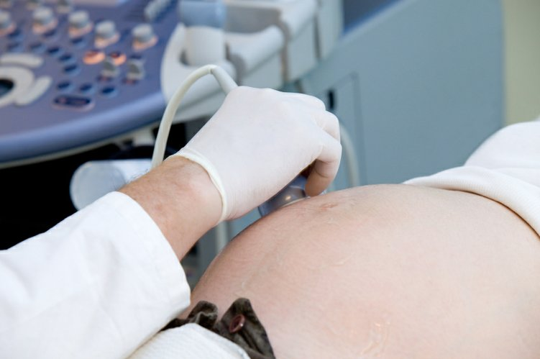
ПРЕНАТАЛЬНАЯ ДИАГНОСТИКА
Пренатальная (дородовая) диагностика

Slide 5
Неонатальный скрининг
Количество выявленных больных при неонатальном скрининге
 | ФК | ВГ | АГС | ГАЛ | МК | Всего
2009 | 210 | 471 | 161 | 47 | 145 | 1034
2010 | 242 | 485 | 202 | 62 | 166 | 1157
2011 | 231 | 404 | 174 | 85 | 194 | 1088
2012 | 269 | 512 | 200 | 93 | 181 | 1255
2013 | 276 | 490 | 185 | 83 | 186 | 1220
январь-апрель 2014 | 67 | 161 | 38 | 18 | 54 | 338
(ФК – фенилкетонурия, ВГ – врожденный гипотиреоз, АГС – адреногенитальный синдром, ГАЛ – галактоземия, МК – муковисцидоз)
Предоставляется субсидия из федерального бюджета бюджету субъекта Российской Федерации на закупку тест-систем для проведения неонатальнеого скрининга

Slide 6
АУДИОЛОГИЧЕСКИЙ СКРИНИНГ
Аудиологический скрининг
 | 2008 | 2009 | 2010 | 2011 | 2012 | 2013 | январь-апрель 2014
Число детей, обследованных на II этапе скрининга абсолютное число | 4409 | 18146 | 28588 | 34538 | 41470 | 39336 | 10986
-из них: выявлено с нарушением слуха абсолютное число | 3925 | 4656 | 5468 | 5468 | 5819 | 5657 | 1574
Число детей, которым проведена кохлеарная имплантация | 200 | 461 | 1121 | 1116 | 1103 | 1154 | 238

Slide 7
Результаты диспансеризации в 2013 году
 | Дети-сироты и дети, находящиеся в трудной жизненной ситуации пребывающие в стационарных учреждениях системы образования, здравоохранения и социальной защиты 278 тыс. Диспансеризация проводится с 2007 года | Дети-сироты и дети оставшиеся без попечения родителей, переданные на различные формы семейного устройства 235 тыс. Диспансеризация начата впервые в 2013 году | Профилактические осмотры детей в возрасте 0-17 лет 14,1 млн. Профилактические осмотры для детей всех возрастных групп начата впервые с 2013 года

Slide 8
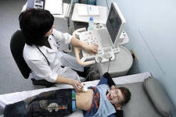
Результаты диспансеризации в 2013 году
Группы здоровья | Сироты в стационарных учреждениях (278 тыс.) | Сироты в семьях (235 тыс.) | Все дети 0-17 лет (14,1 млн.)
1 практически здоровые (%) | 5,5 | 19,3 | 25,8
2 функциональные нарушения (%) | 35,0 | 53,2 | 59,2
3 хронические заболевания (%) | 36,2 | 24,8 | 13,5
4 тяжелые заболевания (%) | 13,0 | 1,6 | 1,0
5 инвалидизирующие заболевания (%) | 10,2 | 1,1 | 0,5
В 2014 году осмотрено детей:
Дети-сироты в стационарных учреждениях – 108 тыс.
Дети-сироты в семьях – 50 тыс.
Профилактические осмотры 0-17 лет - 3 млн 761 тыс.

Slide 9
Выхаживание детей с низкой и экстремально низкой массой тела
2014 год | На реализацию данного мероприятия предусмотрены средства федерального бюджета в сумме 40 млн рублей
 | ГБОУ ВПО «Первый Санкт-Петербургский государственный медицинский университет им. И.П.Павлова» (г. Санкт-Петербург) ГБОУ ВПО «Санкт-Петербургский государственный педиатрический медицинский университет» (г. Санкт-Петербург)
 | С медицинскими организациями, участвующими в реализации данного мероприятия заключены соглашения

Slide 10
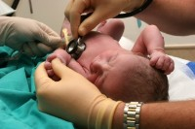
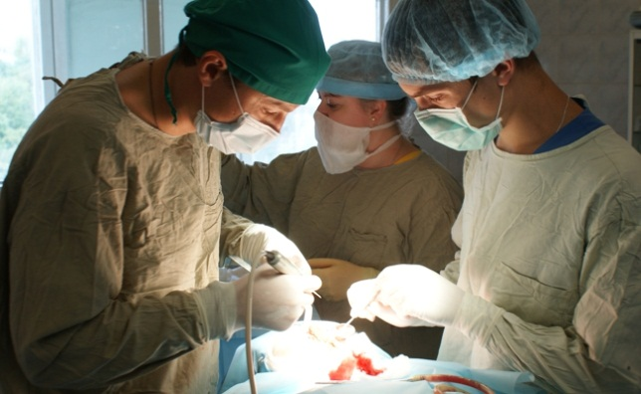
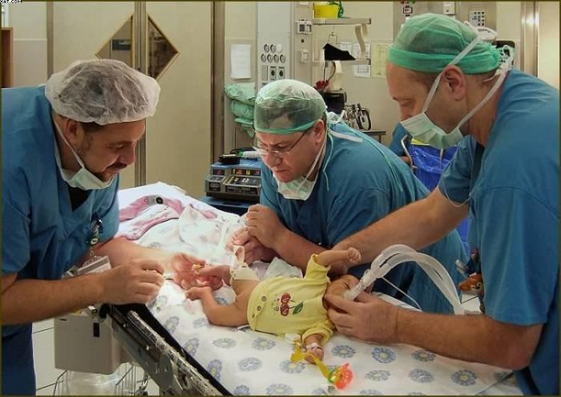
Развитие неонатальной хирургии
Ежегодно предусмотрены средства федерального бюджета в размере 60 млн рублей
2012 год | ФГБУ «Научный центр акушерства, гинекологии и перинатологии имени академика В.И. Кулакова» (г. Москва) ФГБУ «Новосибирский научно-исследовательский институт патологии кровообращения имени академика Е.Н. Мешалкина» (г. Новосибирск)
2013 год | ГБОУ ВПО «Саратовский государственный медицинский университет имени В.И. Разумовского» ФГБУ «Научный центр здоровья детей» РАМН
2014 год | ФГБУ «Федеральный медицинский исследовательский центр имени В.А. Алмазова» (г. Санкт-Петербург) ФГБУ «Федеральный центр сердечно-сосудистой хирургии» (г. Пенза)

Slide 11
Строительство перинатальных центров в Российской Федерации
Распоряжением Правительства Российской Федерации от 9 декабря 2013 г. № 2302-р утверждена Программа развития перинатальных центров в Российской Федерации, предусматривающая строительство в 2013-2016 годах 32 перинатальных центров в 30 субъектах Российской Федерации.
- потребность в перинатальном центре
-имеющиеся перинатальные центры

Slide 12
Создание симуляционных центров
2014 год | На реализацию данного мероприятия предусмотрены средства федерального бюджета в сумме 147 млн рублей
 | ГБОУ ВПО «Амурская государственная медицинская академия» (г. Благовещенск) ГБОУ ВПО «Читинская государственная медицинская академия» (г.Чита) ГБОУ ВПО «Дальневосточный государственный медицинский университет» (г.Владивосток) ГБОУ ВПО «Кемеровская государственная медицинская академия» (г.Кемерово)
 | С медицинскими организациями, участвующими в реализации данного мероприятия заключены соглашения

Slide 13
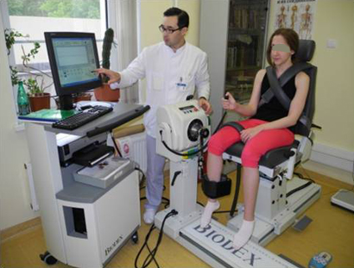
Высокотехнологичная помощь детям
Число детей, которым оказана высокотехнологичная
медицинская помощь, ежегодно растет

Slide 14
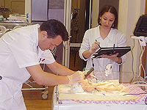
Снижение младенческой смертности
Совершенствование трехуровневой системы, маршрутизации больных
Развитие инфраструктуры службы
Работа с субъектами
Российской Федерации
Подготовлена и начата реализация программы строительства 32 перинатальных центров
Создана электронная система мониторинга и анализа всех случаев смерти детей в РФ.
2013г 9 видеоселекторов с разбором результатов по всем регионам и выработкой дифференцированной тактики снижения предотвратимой смертности.
2014 г. – 3 видеоселектора
Внедрение порядков оказания медицинской помощи матерям и детям в полном объеме
Строительство и реконструкция учреждений детства и родовспоможения в рамках ФАИП, программ по развитию регионов округов
Повышение эффективности работы койки и их оптимизация с учетом реальной заболеваемости в регионах
Повышение квалификации кадров
Выезд главных внештатных специалистов в регионы с высоким уровнем показателя
младенческой смертности
Развитие инфраструктуры в рамках региональных программ развития здравоохранения
Разработка с учетом региональных особенностей
конкретных планов совершенствования медицинской помощи матерям и детям в регионах с высоким показателем
младенческой смертности
Сплошной аудит историй болезней детей 1 года жизни с летальным исходом (в отдельных регионах)
Аудит работы детских больниц

Slide 15
Снижение показателя младенческой смертности
Ввод в строй перинатальных центров
Создание в 2013 году Электронной системы
мониторинга младенческой смертности,
детской смертности и смертности детей от 0 до 17 лет для оценки ситуации в регионах
Российской Федерации и принятия оперативных мер

